Slide 1
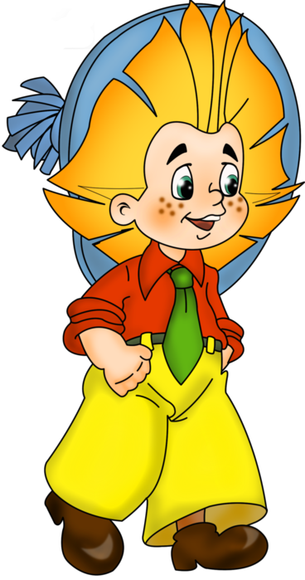
государственное бюджетное общеобразовательное учреждение Самарской области основная общеобразовательная школа № 23 города Сызрани городского округа Сызрань Самарской области (ГБОУ ООШ № 23) структурное подразделение «Детский сад №70»
Презентация
«Незнайка и его друзья»
Выполнила:
воспитатель Колесова И.П.

Slide 2
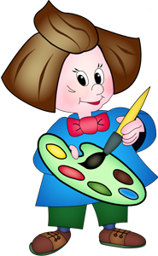
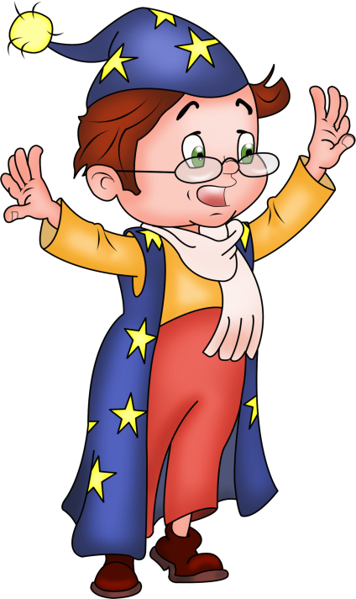
Кто у постели больного сидит
И как лечиться он всем говорит?
Кто болен - он капли предложит принять,
Тому, кто здоров, разрешит погулять.

Slide 3
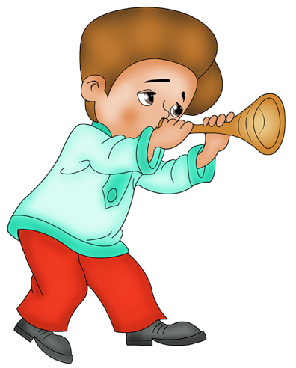
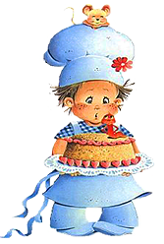
Он по ночам не может спать,
Он должен звёзды сосчитать
И в телескоп увидеть свет
Всех неизведанных планет.

Slide 4
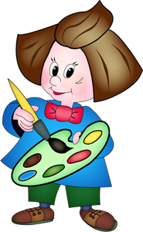
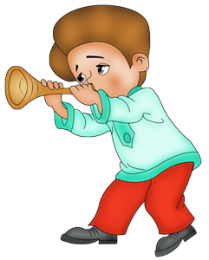
Поломка случилась, простои идут,
Беда приключилась - механика ждут.
С улыбкой во взгляде, не зная преград,
Он быстро наладит любой агрегат.

Slide 5
Струны гитары, терпенье, талант
Плюс вдохновенье равно...

Slide 6
Скажи, кто так вкусно
Готовит щи капустные,
Пахучие котлеты,
Салаты, винегреты,
Все завтраки, обеды?

Slide 7
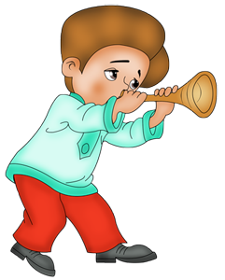
Он знает всё на свете -
Как на небе Солнце светит,
Про молекулу и атом
Может рассказать ребятам.
Знает всё про ультразвук.
Он ведь - кандидат наук!.

Slide 8
У меня есть карандаш,
Разноцветная гуашь,
Акварель, палитра, кисть
И бумаги плотный лист,
А еще – мольберт-треножник,
Потому что я …

Slide 9
Дидактическая игра «Что лишнее»

Slide 10
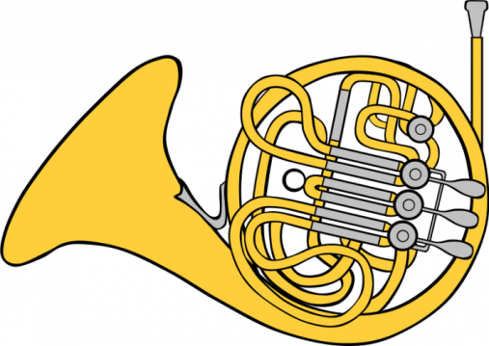
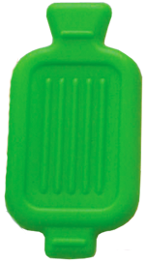
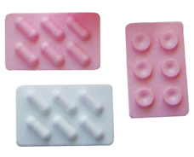
Что не нужно
доктору в его
работе ?

Slide 11
Что не
пригодится
астроному ?

Slide 12
Что не возьмут
с собой
механики
отправляясь
на работу ?

Slide 13
Чем не будет
пользоваться
музыкант ?

Slide 14
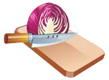
Что не нужно
повару в его
работе ?

Slide 15
Что лишнее
в работе
учёного ?

Slide 16
Чем не будет
пользоваться
художник ?

Slide 17
Молодцы !!!

Slide 18
Используемый материал
Графика - клипарты, рисунки с ресурса Яндекс-картинки
Программы – Photoshop CS3, CorelDRAW X5, Paint.NET 3.36
http://zanimatika.narod.ru
http://deti.ledibashkirii.ru
http://lad-lad.ru

